Slide 1
La Grande guerra prima e dopo
Culture, politiche, Stati, speranze e disillusioni
alla prova del conflitto
Prof. Fabio Todero Ph.D.

Slide 2
Lezione 4
Irredentismo, irredentismi

Slide 3
Irredentismi alla vigilia del conflitto
Alla vigilia del conflitto, c/o gruppi nazionali staccati dallo Stato di riferimento (e presso le comuinità di fuorusciti) – movimenti «irredentisti»:
Italiani d’Austria
Rumeni (Transilvania, Bessarabia)
Revanchismo francese (Alsazia-Lorena)
Questione della Bosnia-Erzegovina
Questione macedone
Caso particolare nel contesto dei movimenti nazionali (es. Boemia)

Slide 4
Verso la Grande guerra
1904 guerra russo-giapponese
1904 Entente cordiale (Francia/Gran Bretagna)
1907 intesa anglo-russa per la spartizione dell’Asia: accordo su Afghanistan e Persia
1908 rivoluzione dei Giovani turchi (nazionalismo turco, ricostruzione su solide basi dell’Impero)
1908 Balcani: Austria Ungheria annette la Bosnia Erzegovina. Mobilitazione contro la Serbia
Dal 1908 febbrile corsa agli armamenti

Slide 5
Verso la Grande guerra
1911 Occupazione francese del Marocco
1911 Guerra italo-turca
1912 1a Guerra balcanica: quadruplice balcanica vs Turchia
1913 2a Guerra balcanica (per la spartizione della Macedonia) Bulgaria vs Serbia e Grecia; ulteriore ingrandimento della Serbia e sviluppo dell’irredentismo verso le province austriache
Revanchismo
Irredentismi
Sviluppo del nazionalismo

Slide 6
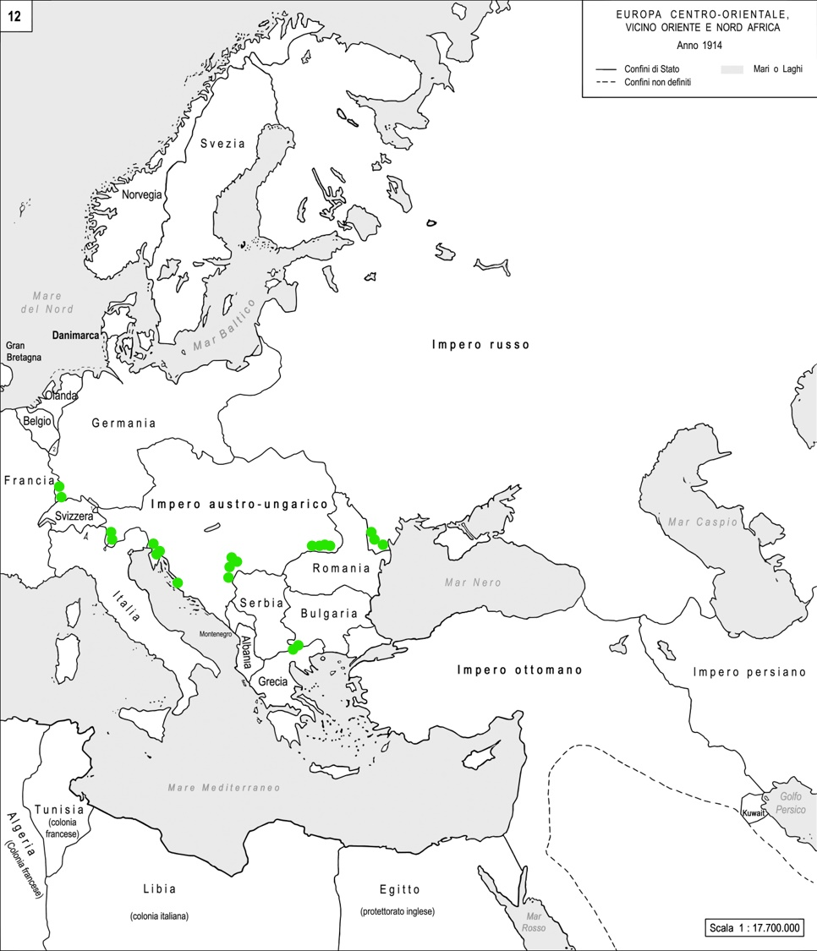
Irredentismi
Fonte: F. Cecotti, Il tempo
dei confini. Atlante storico dell’Area
Nord-orientale nel contesto europeo e
Mediterraneo 1748-2008, in coll. con D. Umek,
Irsml FVG, Trieste 2010

Slide 7
Le origini
1877: Matteo Renato Imbriani, esponente del Partito radicale, conia l’espressione «terre irredente» durante una commemorazione del padre, Paolo Emilio, napoletano e patriota antiborbonico, Senatore del Regno e sindaco di Napoli.

Slide 8
Le origini
1877: fondazione dell’Associazione in pro dell'Italia irredenta (Imbriani d'accordo con Giuseppe Avezzana, Giovanni Bovio e altri, appoggiati da Garibaldi, Saffi, Carducci, Cavallotti e diversi ex-garibaldini e patrioti.

Slide 9
Statuto Pro Italia irredenta
Scopo dell’associazione la liberazione delle terre italiane soggette allo straniero per compiere l’unità della patria.
“Precipuamente ci si occuperà di quelle […] che noi sintetizziamo nel simbolo di due nomi sacri: Trieste e Trento” …

Slide 10
Le origini
1885: fondazione della Pro Patria
1889: fondazione della Società Dante Alighieri
1891: fondazione, nei territori dell’Impero austro-ungarico dove vivono comunità itaolofone, della Lega Nazionale Italiana.

Slide 11
Il termine
Redenzione: s.f. l’atto del redimere; e generalmente si dice del Riscatto del genere umano operato da G. Cristo.
Il Riscatto di un popolo dalla schiavitù: La redenzione della Grecia: - La redenzione della Italia”.
Riparo, scampo specialmente nel modo familiare Senza redenzione, o simili: «Morivano senza redenzione quasi tutti: - abbattè senza redenzione tutte le case». Dal lat. Redemptio.
(Vocabolario italiano della lingua parlata nuovamente compilato da G. Rigutini e accresciuto, di G. Rigutini e P. Fanfani, G. Barbera, Firenze 1893)

Slide 12
Sfera del sacro
Sacralizza-zione della
politica
Religione della Patria
Culto laico della nazione
Simboli
Irredentismo

Slide 13
Obiettivi dell’irredentismo italiano
Unificazione delle aree dell’Impero austro-ungarico che erano rimaste escluse dal processo di unificazione italiana e nelle quali vivevano delle comunità italiane, con la madrepatria (Italia) che intanto si era fatta Stato nel 1861.
Comunità nazionali distaccate dalla madre patria di riferimento che aspirano all’unificazione con questa.

Slide 14
1866
Fonte: «L’Histoire», 1992, in G. Pecoud,
Il lungo Risorgimento. La nascita dell’Italia contemporanea (1770-1922)
B. Mondadori, Milano 1999

Slide 15
G.I. Ascoli, Le Venezie (1863)
«In certe congiunture, i nomi sono più che parole. Sono bandiere issate, sono simboli efficacissimi, onde le idee si avvalorano e si agevolano i fatti. […]
Ma a nominare con unico e appropriato e opportuno vocabolo tutto ciò che nell’Italia nordico-orientale ancora ci manca, la geografia, la etnologia, la storia e l’uso della lingua nostra vengono a suggerirci la cara parola che abbiam posto in fronte a questo cenno: Le Venezie. Noi diremo Venezia Propria, il territorio rinchiuso negli attuali confini amministrativi delle provincie venete; diremo Venezia Tridentina o Retica (meglio Tridentina) quello che pende dalle Alpi Tridentine e può aver Trento per sua capitale; e Venezia Giulia ci sarà la provincia che tra la Venezia Propria e le Alpi Giulie ed il mare rinserra Gorizia, Trieste e l’Istria.
Nella denominazione complessiva «Le Venezie» avremo poi un appellativo che per ambiguità preziosa dice classicamente la sola Venezia Propria, e perciò potrebbe stare sin d’ora, cautamente ardito, sul labbro e nelle Note dei nostri diplomatici.

Slide 16
G.I. Ascoli, Le Venezie (1863)
Noi ci stimiamo sicuri del buon effetto che sortirà questo battesimo sulle popolazioni (tridentine e giulie) a cui intendiamo amministrarlo; le quali ne sentiranno tutta la verità. Trieste, Roveredo, Trento, Monfalcone, Pola, Capo d’Istria, parlano la favella di Vicenza, di Verona, di Treviso; – Gorizia. Gradisca, Cormons, quella d’Udine e di Palmanova. Noi abbiamo in ispecie ottime ragioni d’andar sicuri che la splendida e ospitalissima Trieste s’intitolerà con orgoglio la Capitale della Venezia Giulia. E non ci resta che di raccomandare questo nostro battesimo al giornalismo nazionale; bramosi che presto surga il giorno in cui raccomandarlo ai Ministri e al Parlamento, – e al valorosissimo dei Re.

Slide 17
Irredentismo
«La lingua è stata ed è tuttora uno dei fattori principali alla base delle rivendicazioni nazionali, in considerazione della parte attribuitogli nel definire l’etnicità, almeno in Europa».
(L.G. Manenti, D. Paci, Introduzione a Irredentismi. Politica, cultura e propaganda nell’Europa dei nazionalismi, a c. di L.G. Manenti, D. Paci, Unicopli, Milano 2017)

Slide 18
Anderson
«La rivoluzione lessicografica in Europa fece nascere, e gradualmente circolare (perlomeno in Europa), la convinzione che le lingue fossero, per così dire, proprietà personale di specifici gruppi (coloro, cioè, che le parlavano o le leggevano), e che, inoltre, questi gruppi, immaginati come comunità, avessero diritto a un posto autonomo in una fratellanza di eguali».
(B. Anderson, Comunità immaginate. Origini e fortuna dei nazionalismi, manifestolibri, Roma 1996)

Slide 19
Linguaggio
«In certe congiunture, i nomi sono più che parole. Sono bandiere issate, sono simboli efficacissimi, onde le idee si avvalorano e si agevolano i fatti» (Ascoli)

Slide 20
Il Litorale austriaco
(cartina di F. Cecotti)

Slide 21
Guglielmo Oberdan
N. a Trieste nel 1858.
1878, coscritto nell’i.r. esercito, diserta e passa in Italia.
2 agosto1882, Trieste: attentato a un corteo di veterani dell’i.r. esercito.
16 settembre1882, viene arrestato a Ronchi e successivamente trasferito a Trieste.
20 dicembre 1882, esecuzione della condanna a morte.

Slide 22
Irredentismo
Sviluppo (relativo) dell’irredentismo
Rimane un fenomeno di minoranza
Legami con il mondo del radicalismo repubblicano
Legami con la Massoneria
Legami con il nazionalismo (n. «Trento – Trieste», 19..)
Mondo giovanile
Es. a Trieste, 1904, nasce la Democrazia sociale italiana, di tendenze repubblicane; limiti del movimenti nelle relazioni con il mondo slavo.

Slide 23
Irredentismo
«Inattualità» dell’irredentismo in Italia, dopo il 1882 (Triplice alleanza)
Politica di espansione territoriale anteposta all’idea di «redimere» Trentino, Venezia Giulia …
Progressivo convergere di irredentismo e nazionalismo

Slide 24
Irredentismo culturale
Diverse declinazioni
Irredentismo culturale: riconoscimento dei legami del gruppo nazionale italiano con la cultura della madrepatria. Accentuazione di questi legami e difesa dei diritti culturali del proprio gruppo nazionale (Trieste, Fiume, Dalmazia)
Importanza della scuola e di altri contesti formativi

Slide 25
Apih
«L’irredentismo era dunque ambivalente: per un verso esprimeva natura risorgimentale, cioè volontà di Stato unitario, e per altro verso era fenomeno asburgico, aspra competizione nazionale, con tendenza pure alla sopraffazione. Traccia di questo duplice profilo si rinviene anche nel mondo slavo. L’idea di nazione aveva perso la sua universalità, era scaduta a concezione territoriale e municipale».
E. Apih, Trieste, Bari-Roma, Laterza 1988

Slide 26
Irredentismo
Irredentismo democratico: riconoscimento del diritto all’indipendenza di altri popoli europei
Irredentismo imperialista: fusione delle istanze irredentistiche con quelle del nazionalismo, in chiave di espansione nazionale (es. R. Timeus)

Slide 27
Parole chiave
Irredentismo culturale
Élite intellettuale
Associazionismo (politico, culturale, sportivo…)
Scuola
Università
Formazione
Fuoruscitismo
Giovani

Slide 28
Volontarismo
Dati: F. Todero, Morire per la patria, 2005
Dati: F. Pagnacco, Volontari delle Giulie e di Dalmazia, 1928
Trieste 1047
Istria 410
Gorizia 324
Fiume 111
Dalmazia 215
Totale 2107
< 2000 (dati F. Todero)
Es.: su 578 nominativi delle classi 1880-1895, 153 regnicoli
Volontari trentini: 687
(dati A. Quercioli, in P. Dogliani, G. Pécout, A. Quercioli, La scelta della patria, 2006)

